Slide 1
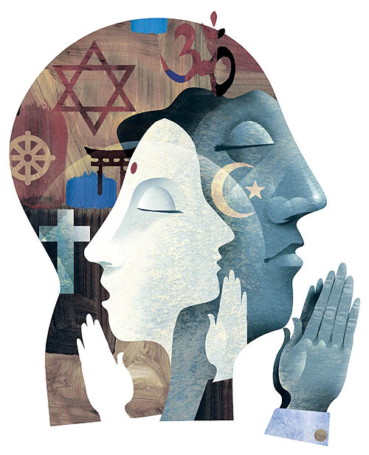
Religioonide seksuaaleetika
praktiline filosoofia
Paljude teemade puhul läbivad mõisted:
TOLEREERIMA – välja kannatama
AKTSEPTEERIMA – omaks võtma

Slide 2
Üldiseloomustus
1. Erinevates religioonides käsitletakse seksuaalakti kui võimalust järglaste (saagu teid palju!) saamiseks ning kui armastuse sümbolit, kui see leiab aset kahe partneri vahel abielulises suhtes.

Slide 3
“Olge viljakad ja saagu teid palju..” Vana Testament, 1 Moosese raamat 1:28

Slide 4
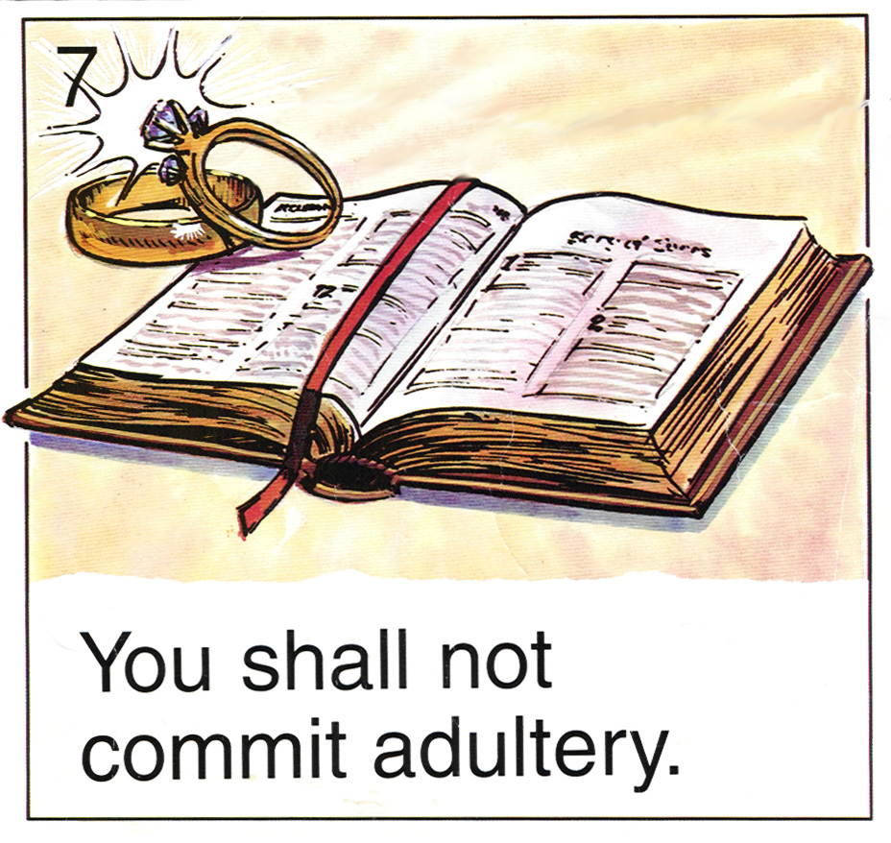
2. Seks väljaspool abielu on taunitud kõige rangemalt islamis (surmaga karistatav), kristluses ja judaismis.
Nii Vana kui Uus Testament
hoiatavad abielu rikkumise eest.
See on 7. käsk.

Slide 5
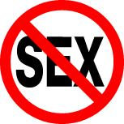
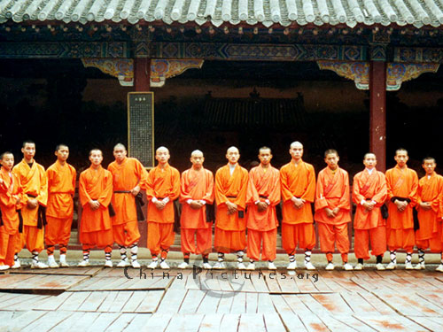
3. Mitmete religioonide puhul (eriti nt kristluses ja budismis) on tsölibaat (abielu ja sugulise vahekorra keeld) jumalale kõrgeima pühendumise sümbol. (Kloostrid!)

Slide 6
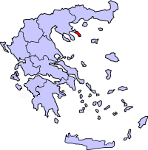
ATHOSE MÄGI
Kreeka kirdeosas
See on mägi, mida näevad naised
vaid kaugelt.
Õigeusklikud mehed saavad
taotleda neljapäevast viisat.
Athosel on 20 kloostrit 1700 mungaga. Tuhandeaastane
eraldatus muust maailmast on võimaldanud Athosel säilitada kauni
ja puutumatu looduse.
Tegu on õigeusu munkluse keskusega. Kõik mungad on loobunud
suhtlemisest vastassugupoolega. Athos on kinnine meeste kogukond.
Tänase päevani elavad Athose mungad Bütsantsi ajaarvamise järgi,
st ööpäev algab neil päikeseloojanguga.

Slide 7
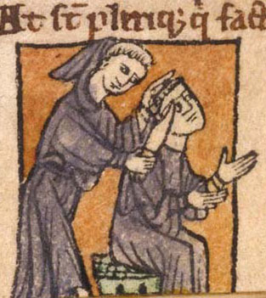
4. Kristlikes traditsioonides on läbi aegade seksuaalihasid peetud patusteks. (Nt Augustinuse Pihtimused, kus ta leiab, et seksuaalihades elamine viib inimese allakäiguteele).
Keskaegsed mungad

Slide 8
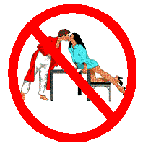
5. Katoliku kirik ja mitmed kristlikud sektid ja on keelanud noorte kooselu ja seksi enne abielu. (otsest ja väga ühest põhjendust pole, viidatakse sellele, et abieluvoodi peab olema püha ja puutumatu).

Slide 9
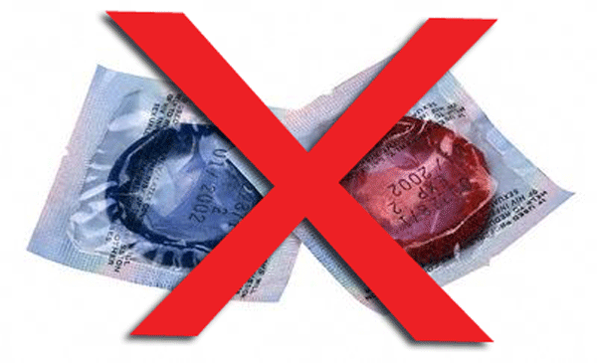
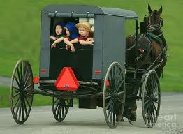
6. Katoliku kirik keelab oma liikmetel kasutada rasestumisvastaseid vahendeid, kuna need pole kooskõlas jumala tahtega.
Ka amišid ei kasuta, iga naise kohta on ca 8 last!

Slide 10
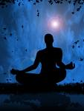
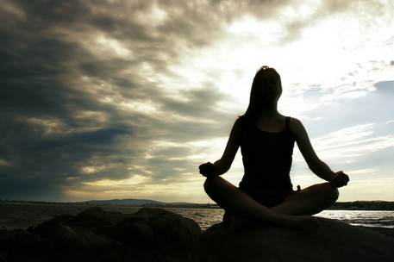
7. Budism propageerib seksuaalse energia ümbersuunamist vaimsete asjadega tegelemiseks, nt mediteerimiseks.

Slide 11
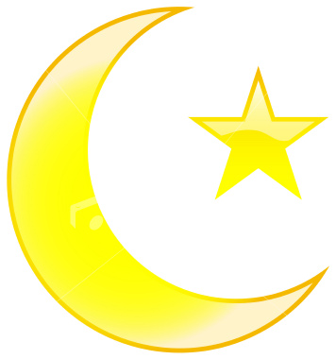
Islamimaailm ja kristlik maailm
Kristluses monogaamia, islamis polügaamia
Abielurikkumine on patt,
seda keelab piibel või islamistlik tava ehk sunna
Truudus on voorus
Seksuaalsuse eksponeerimisse
suhtuvad mõlemad taunivalt
1,4 miljardit järgijat,
kõige kiiremini kasvav
religioon
2,1 miljardit järgijat

Slide 12
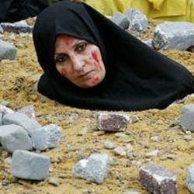
AU versus HÄBI
Abielurikkumine ei ole
Islamis ainult ühte perekonda
puudutav. See häbistab ka
suguvõsa ja religiooni.
Huvilistele:
Vt Koraani 4. suura salme 15 ja 16
Iraanis
99x piitsahoopi, seejärel mõisteti
karistuseks kividega loopimine
Kattri Ezzoubi: Naine on islamis
isiksus

Slide 13
Nõidumine+abielurikkumine ERR-i uudis 19.06.2012
Saudi Araabias hukati pea maha raiumise teel Muree bin Ali bin Issa al-Asiri, keda süüdistati nõidumises, teatas riigi uudisteagentuur SPA.
Asiri hukati pärast seda, kui riigi ülemkohus oli ta süüdi mõistnud. Kohtuasja üksikasju ei ole avalikustatud, vahendas BBC. Asiri valdusest leiti kahtlasi raamatuid ja talismane. Samuti oli ta tunnistanud kahe naisega abielurikkumist. Inimõigusi kaitsvad organisatsioonid on korduvalt Saudi Araabiat nõiduse surmanuhtlusega karistamise eest hukka mõistnud. Eelmisel aastal hukkas riik sellise süüdistusega vähemalt kaks inimest.

Slide 14
Mis on šariaat islamis?
See tähendab seadusi ja käske, mis reglementeerivad moslemite elu (põhineb Koraani tõlgendusel ja islami õpetlaste arvamusel)
Väga mitmetasandiline mõiste
Seda, mida ei keela või ei reguleeri Koraan, võivad keelata Sunna ja šariaat

Slide 15
Kaetud naistest
1. BURKA:
Kaukaasia rahvaste villane käisteta mantel (üldjuhul sinist värvi)
Pealaest jalataldadeni ulatuv loor, milles on silmade kohal võrk (moslemi naistel)
2. TŠADOR:
Suurrätitaoline loor, mis tõmmatakse ümber pea (kasut. valdavalt Iraanis ja Afganistanis)
3. NIQAB:
Nägu kattev loor, mis jätab vabaks ainult silmad

Slide 16
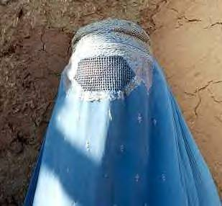
BURKA

Slide 17
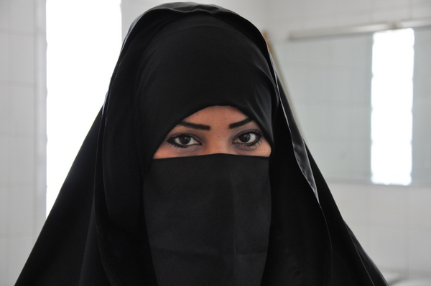
NIQAB

Slide 18
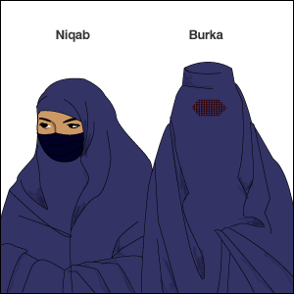

Slide 19
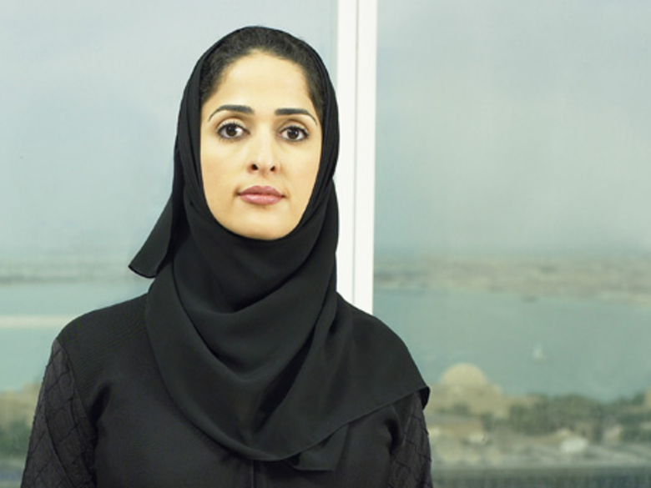
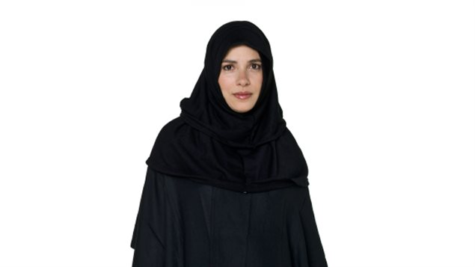
TŠADOR

Slide 20
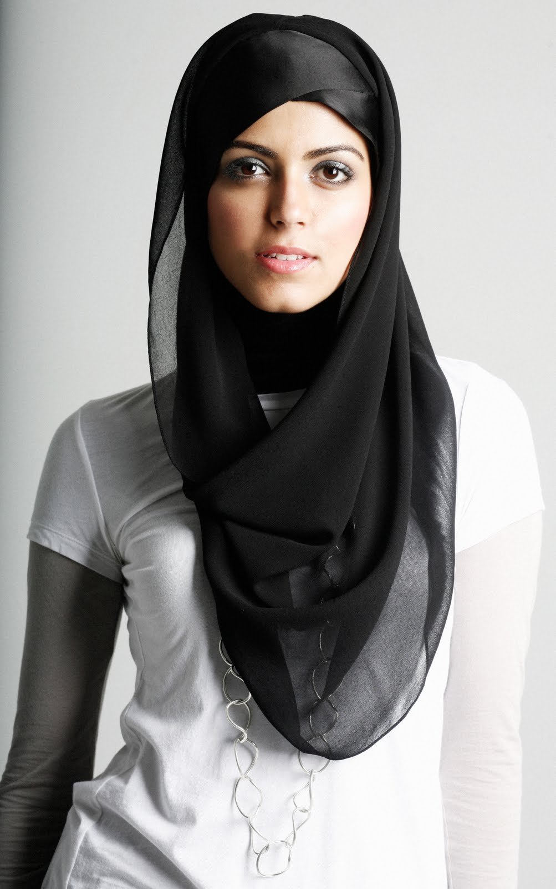
HIJAB
Pearätik või –sall, millel on kõige
erinevamaid kandmisviise, kuid mis üldjuhul
peaks katma kindlasti juuksed ja kaela,
jättes vabaks ainult näo

Slide 21
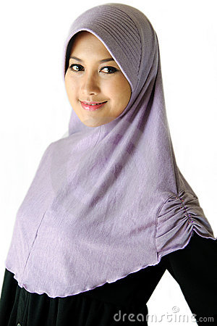
Usulised piirangud
Prantsusmaal:
moslemi tüdrukud ei tohi kanda pearätikut
(aastast 2004)
põhjendus: liiga silmatorkav religiooni tunnusmärk
Lisaks: keelatud on ka suured ristid ja juutide mütsid
väiksed ehted on lubatud

Slide 22
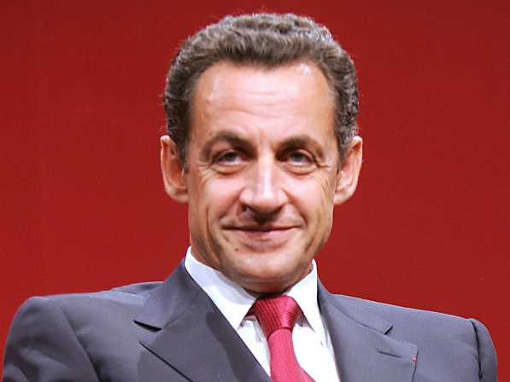
Veel üks keeld Prantsusmaal
Aastast 2011 on keelatud burka ja niqab
N. Sarkozy: Burka on orjastamise ja alandamise märk. Burka ei ole Prantsuse Vabariigis teretulnud.
Sarkozy

Slide 23
Prantsusmaa
Meestele, kes sunnivad oma abikaasat, õde või tütart vastavat riideeset kandma, määrataks aga aastane vanglakaristus ja kuni 30 000 euro suurune trahv. Kui ,,ohvri’’ puhul on tegu alaealisega, ootab meest kaks korda suurem trahv ja vangistus.

Slide 24
Belgia
Belgias jõustus keeld (burka ja niqab) 23. juulil 2011
Rikkudes burkade keelustamise seadust Belgias, ootab naisi rahatrahv kuni 137 eurot või kuni seitsmepäevane vanglakaristus

Slide 25
Mõlemas riigis
Burkade kandmine avalikes kohtades (koolid, kohtud, haiglad, ühiskondlik transport, tänavad, pargid, poed) keelustati, kuna arvati, et see on kui naise vangistamine, võib soodustada terrorismi ning muudab suhtlemise tavainimestega keerulisemaks, mis võib omakorda põhjustada konflikte.
Prantsusmaa konstitutsiooninõukogu on otsustanud, et seadus ei hakka kehtima jumalateenistuspaikades, kuna see rikuks usuvabadust

Slide 26
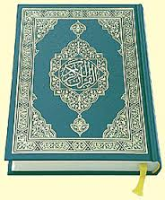
Koraani mõte
Naine peaks katma sündsalt nii keha kui juuksed.
Näo katmist (burka) Koraan ei nõua!
Burka kandmise põhjused (Õnne Pärl, www.epl.ee 2010):
Kantakse turvalisuse kaalutlustel
Kantakse traditsioonilise perekonna või ühiskonna (Iraan&Afganistan) surve tõttu

Slide 27
Afganistanis elanud ajakirjanik Õnne Pärl (2010) märgib ära:
Turvalisus ei tohi ju muret teha!
Ka lääne ühiskond avaldab survet: täisväärtuslik naine on poolpaljas olevus!
Seega alles jääb traditsioonilise pere konna surve -> seda ei tohiks ju keegi alahinnata! (Pärl 2010)

Slide 28
Mõtle, kas Prantsusmaal ja Belgias on tegu usuvabaduse kui
olulise inimõiguse rikkumisega?
Inimõiguste ülddeklaratsioon, artikkel 18
Igal inimesel on õigus mõtte-, südametunnistuse ja usuvabadusele; see õigus kätkeb vabadust oma usku või veendumusi muuta, samuti vabadust vabalt kuulutuada oma usku või veendumusi nii üksikult kui ka koos teistega avalikult või eraviisiliselt õpetuse, jumalateenistuse ja religioossete ning rituaalsete kombetalituste kaudu
Inimõiguste ja põhivabaduste kaitse konventsioon, artikkel 9
1. Igaühel on õigus mõtte-, südametunnistuse ja usuvabadusele. See õigus kätkeb vabadust muuta oma usku või veendumusi, samuti vabadust kuulutada oma usku või veendumusi nii üksi kui koos teistega, avalikult või eraviisiliselt kultuse, õpetamise, tava ja kombetalituse kaudu.
2. Vabadust kuulutada oma usku või veendumusi võib piirata üksnes seaduses ettenähtud kitsendustega ja kui see on demokraatlikus ühiskonnas vajalik ühiskondliku turvalisuse huvides, avaliku korra, tervise või kõlbluse või kaasinimeste õiguste ja vabaduste kaitseks.

Slide 29
Kasutatud allikad
www.eetika.ee
www.islam.pri.ee
http://epl.delfi.ee/news/arvamus/kaetud-naistest?id=51280200
www.err.ee
Inimõiguste ülddeklaratsioon
Inimõiguste ja põhivabaduste kaitse konventsioon

